Slide 1
第2章
Java基本语法

Slide 2
教学目标
2.1 标识符与关键字
2.2 数据与数据结构
2.3 常量与变量
2.4 基本输入与输出
2.5 运算符与表达式
2.6 程序流程控制
2.7 数组
2.8 方法

Slide 3
2.1 标识符与关键字
大小写的英文字母：A~Z，a~z
数字字符：0~9
特殊字符：
空格 ! # % ^ & $
_(下划线) + * = - ~
< > / \ ‘ “ ;
. , （ ） [ ] {}
Java字符集

Slide 4
标识符
标识符的作用:用于标记程序中的名字:类名、变量名、常量名、方法名等。
Java标识符(identifier)的构成规则:
以字母、下划线(_)或美元符$开始
可以由以大写字母、小写字母、下划线(_)或数字0~9组成。
不能是Java的关键字。
大写字母和小写字母代表不同的标识符。
标识符的长度是任意的
identifier ,userName , User_Name,
_sys_value, $change,
2mail, room#, class
合法的标识符
非法的标识符

Slide 5
标识符
Java语言对字母的大小写是敏感的，即大写字母和小写字母代表不同的标识符，例如AG、Ag、aG、ag是四个不同的标识符。
标识符的命名要有利于程序的可读性，因此通常对标识符的命名有一些常用的约定：
（1）常量名全部用大写字母命名，如PI、RED。
（2）类名用大写字母开始，如Area、Student。
（3）变量名、对象名、方法名、包名等全部采用小写字母，如果变量名由多个单词构成，则第一个单词后面的单词以大写字母开始，如speedCar、varCount、getYear。

Slide 6
关键字(Keywords)
关键字（keyword）也称为保留字，是指Java语言中已定义的、具有特殊含义的字符序列。每一个关键字都有一种特定的含义，不能将关键字作为一般的标识符来使用。

Slide 7
关键字(Keywords)
abstract break byte boolean catch case
class char continue default double do
else extends false final float for
finally final if import implements int
interface instanceof long length native new
null package private public protected return
switch synchronized short static super try
true this throw throws thread safe transient void while

Slide 8
2.2 数据与数据类型
Java的数据类型:
  基本数据类型：Java语言本身定义的数据类型
  复合数据类型(引用类型)：用户根据自己的需要定义的数据类型

Slide 9
Java的数据类型
整数类型：byte，short，int，long
数值类型
浮点数类型：float，double
基本数据类型
字符类型：char
数据类型
布尔类型：boolean
类类型
复合数据类型
数组
接口类型：interface

Slide 10
基本数据类型
数据类型 | 关键字 | 占用位数 | 取值范围
布尔型 | boolean | 8 | true, false
字符型 | char | 16 | ‘＼u 0000’ ～ ‘ ＼u FFFF′ ’
字节型 | byte | 8 | -128～127
短整型 | short | 16 | -32768～32767
整型 | int | 32 | -2147483648 ～ 2147483647
长整型 | long | 64 | -2⁻⁶³～2⁶³-1
浮点型 | float | 32 | 1.40129846432481707e-45～ 3.40282346638528860e+38
双精度型 | double | 64 | 4.94065645841246544e-324～ 1.79769313486231570e+308d

Slide 11
1. 整型(byte,short,int,long)
包括正整数、负整数和零
Java的整型的表示形式：
  十进制
  八进制
  十六进制
整型按照占用的内存长度分为：
  整型(int)
  和长整型(long)常量

Slide 12
整型的不同进制表示形式
十进制形式 ： [±]若干个0~9的数字
如：100，-50， 0
八进制形式： [±]以0开头的若干个0~7的数字
如：0123表示十进制数83，
－011表示十进制数－9。
十六进制形式：[±]用0x或0X开头的若干个
0~9,a~f，A~F的的数字
        如：0x2F代表十进制的数字47。
        0x123表示十进制数291，
        －0X12表示十进制数－18。

Slide 13
按内存长度分
整型常量按照所占用的内存长度分为：
  整型(int)常量：占用32位。
  如123，-34
  长整型(long)常量：占用64位，长整型常量的尾部有一个大写的L或小写的l。
  如-386L，017777l。
在Java中对于一个给定的整数，默认是int类型

Slide 14
2.浮点型 (float,double)
浮点型常量：表示可以含有小数部分的数值常量。
根据占用内存长度的不同，分为：
  单精度浮点常量：占用32位内存，用F、f表示。如：19.4F，3.0513E3f，8701.52f
  双精度浮点常量：占用64位内存，用带D或d或不加后缀的数值表示，
  如：2.433E-5D，700041.273d，3.1415。
浮点常量两种表示形式:标准计数法和科学计数法。

Slide 15
浮点型
标准计数法：由数字和小数点组成。
如0.123, 1.23, 123.0。
科学计数法：
如：0.123e3表示0.123×10³，
-35.4E-5表示-35.4×10⁻⁵，
其中e或E之前必须有数字，且e或E后面的指数必须为整数。

Slide 16
3.字符型(char)
字符常量：用一对单引号括起的单个字符。
可见字符：′a′，′Z′，′8′，′#′
转义字符：′\n′ , ′\t′
′\ddd ′ : 八进制表示一个字符.
′\uxxxx′:十六进制无符号整数，表示 Unicode码。
如: ′\101′ 用八进制表示一个字符′A′
′＼u0041′ 用Unicode码表示一个′A′

Slide 17
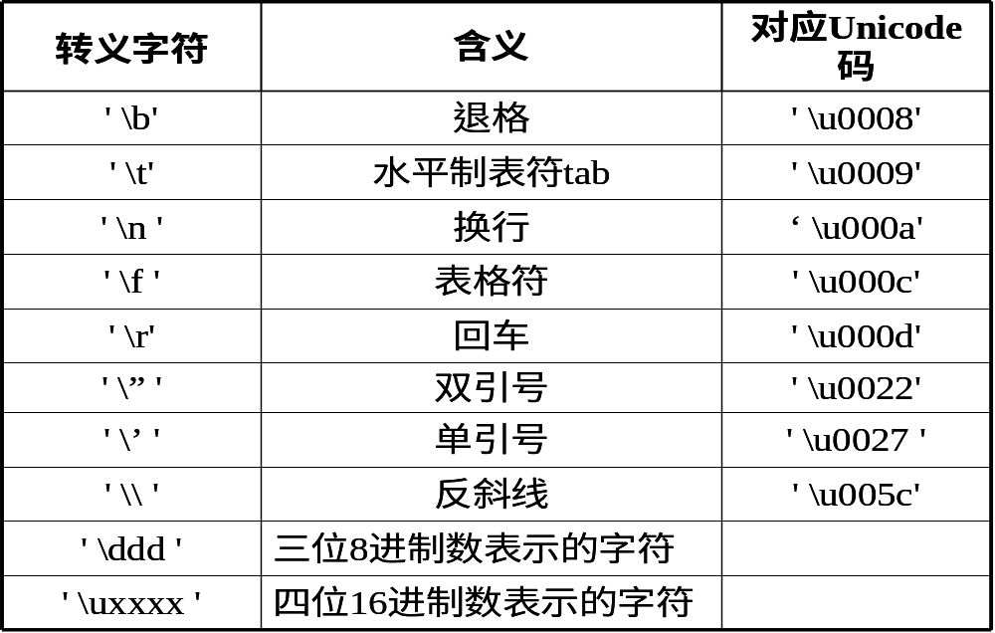
表2-2 转义字符

Slide 18
4.布尔型 (boolean)
布尔常量:true(真)和false(假)。
在流控制中经常用到布尔常量。
If (条件） 动作1
else 动作2
Java是一种严格的类型语言，它不允许数值类型和布尔类型之间进行转换。

Slide 19
复合数据类型
复合数据类型也称为用户自定义类型。复合数据类型的长度根据用户的需要而不定，因此属于变长数据类型。
字符串类型（String）就是一种复合数据类型，字符串是由多个字符组成的字符序列，内存存储实际是字符格式。为与单个字符进行区分，字符串类型数据是用双引号括起来的若干字符，例如”abcd”、”cart2”、”a+b*c”都是字符串。

Slide 20
2.3.1 常量
常量:在程序运行的整个过程中其值始终不可改变的量, 也叫文字常量
例如，123，5.6， ′B′都是文字常量。
Java中的常量分为：
    整型常量
    浮点型常量
    布尔常量
    字符常量
    字符串常量

Slide 21
符号常量
float r, area;
r=4.5;
area=3.14159*r*r
float r, area;
r=4.5;
area=PI*r*r;
符号常量:为常量起一个名字
符号常量声明 :
final 数据类型 常量名=缺省值；
例如:
final double PI=3.14159；
PI=3.1415 //错误
注意，符号常量声明时一定要赋初值，而在程序的中间不能改变其值

Slide 22
2.2.3 变量
float r, area;
r=4.5;
area=3.14159*r*r;
1.变量定义
变量:在程序的运行过程中数值可变的数据,
用来记录运算中间结果或保存数据。
变量的声明：
byte,short,int,long, float,double,char,boolean
复合类型
数据类型 变量名1，变量名2，…变量名n；
4字节
num:
例如：
int num,total;
double d1;
给变量分配
空间
total:
8字节
d1:

Slide 23
2.变量初始化与赋值
变量 “先声明后使用”
例如：
int num,total;
double d1;
num:
5
6
给变量分配
空间
total:
10
num=5;
total=2*num;
d1=-234.45;
num=6;
K=90;
Num=J+90+num;
-234.45
d1:

Slide 24
变量分配空间
数据类型 | 关键字 | 占用位数 | 取值范围
布尔型 | boolean | 8 | true, false
字符型 | char | 16 | ‘＼u 0000’ ～ ‘ ＼u FFFF′ ’
字节型 | byte | 8 | -128～127
短整型 | short | 16 | -32768～32767
整型 | int | 32 | -2147483648 ～ 2147483647
长整型 | long | 64 | -2⁻⁶³～2⁶³-1
浮点型 | float | 32 | 1.40129846432481707e-45～ 3.40282346638528860e+38
双精度型 | double | 64 | 4.94065645841246544e-324～ 1.79769313486231570e+308d

Slide 25
变量初始化与赋值
变量的初始化 :声明变量时指定变量初值
例如:
char a= ′a′, b;
double d1, d2=0.0；
boolean flag=true;
byte b1=-128; b1=127
byte b2=-129; b2=128 //Error!

Slide 26
变量初始化与赋值
变量的动态初始化 :在变量声明时使用表达式初始化变量。
class DynInit {
public static void main(String args[])
{
double a = 3.0, b = 4.0;
double c = Math.sqrt(a * a + b * b);
System.out.println("Hypotenuse is：" + c);
}
}
c is dynamically initialized：

Slide 27
变量赋值的注意事项：
（1）赋值的类型要匹配，即值的类型与变量的类型要一致。
（2）赋值的大小不能超过变量数据类型的范围，例如byte类型的赋值范围为-128~127。
（3）赋值可以是直接的数据值，也可以是另外一个变量、表达式或者函数。
（4）使用变量赋值的时候，注意各数据类型的宽度，短类型可以赋值给长类型，反之不行。例如int i=10; long lx=i; 可以直接将i赋值给lx。
（5）可以将一个整数赋值给字符型变量，例如 char m=97; m的值为’a’。

Slide 28
变量初始化与赋值
在Java中，变量如果没有初始化，编译器会提供初始值。
具体来说，逻辑变量默认初始值是false；字符变量默认是空字符（码值为0的字符）；整型变量默认值是0；小数变量默认值是0.0；用户自定义类型变量默认值是null。

Slide 29
3.变量的类型转换
当表达式中出现了多种类型数据的混合运算时,需要进行类型转换。
Java的类型转换是一种加宽转换：
  隐含转换:从占用内存较少的短数据类型转化成占用内存较多的长数据类型时，可以不做显式的类型转换声明；
  强制类型转换:而从较长的数据类型转换成较短的数据类型时，必须做强制类型转换。

Slide 30
隐式转换也分为两种情况
(1)在赋值的时候，如果将短类型数据赋给长类型，由编译器自动完成类型转换；
(2)在进行表达式计算时，如果短类型数据与长类型数据一起进行运算，系统会自动将短类型转换成长类型数据后再进行运算。
例如,
long lVal=1000;
int ival=200;
lVal=ival;
double d1=123.5f;
例如,
int i=3;
float f1=5.6;
double d1=9.0;
? x=i+f1+d1;

Slide 31
基本类型数据占有的内存宽度
数据类型 | 关键字 | 占用位数 | 取值范围
布尔型 | boolean | 8 | true, false
字符型 | char | 16 | ‘＼u 0000’ ～ ‘ ＼u FFFF′ ’
字节型 | byte | 8 | -128～127
短整型 | short | 16 | -32768～32767
整型 | int | 32 | -2147483648 ～ 2147483647
长整型 | long | 64 | -2⁻⁶³～2⁶³-1
浮点型 | float | 32 | 1.40129846432481707e-45～ 3.40282346638528860e+38
双精度型 | double | 64 | 4.94065645841246544e-324～ 1.79769313486231570e+308d

Slide 32
混合运算时数据类型的转换
隐含转换的规则：
byte short int long float double
char
char类型向更高类型转换时：
char c=‘a’;
int i=c;

Slide 33
不同数据类型之间一般不能转换，如逻辑型不能转换为数值型。
各类型可以隐式转换的包括：
byte: short int long float double
char: int long float double
short: int long float double
int: long float double
long: float double
float: double

Slide 34
混合运算时数据类型的转换
如果将长类型数据赋给短类型变量，就必须使用强制转换，否则系统会报错。
强制类型转换:将表达式的类型强制性地转换成某一数据类型。
强制类型转换的格式：
（数据类型）表达式
通过强制类型转换，可将数据范围宽的数据转换成范围低的数据，但这可能会导致溢出或精度的下降。

Slide 35
例如：
long lx=45000;
int i;
i=(int)lx; //将long类型变量强制转换成int类型

Slide 36
特别注意char和short类型，两者都是2个字节宽度，不能进行自动转换。例如：
char c=‘A’;
short s=c; //不会自动转换
int i=c; //会自动转换
可将上面前两行语句修改为：
char c=‘A’;
short s=(short)c; //强制转换为short类型

Slide 37
4.变量的作用域
通常变量可以在两个位置定义：一是在类块中定义的变量，称为成员变量；二是在函数块（方法）中定义的变量，称为局部变量。
例如：
class ClsA{
int m_a=20; //成员变量
public static void main(String[] args){
int a=30; //局部变量
}
}

Slide 38
成员变量与局部变量的区别：
（1）局部变量的作用域仅限于函数块（方法）中。
（2）static只能修饰成员变量，而不能修饰局部变量。
（3）定义好的局部变量必须赋初值。
用static修饰的变量称为类变量，或静态变量，其作用域是整个类，可以直接用 类名.变量名 来引用，不需要产生类的具体实例。

Slide 39
2.4 基本输入与输出
2.4.1 数据的输入
1. 标准输入
标准输入方法是指使用read方法读取从键盘输入的字节。具体格式如下：
（1）System.in.read( );从键盘读出一个字符，然后返回它的Unicode码
（2）System.in.read(byte buffer[],int start,int size);

Slide 40
要注意的是：
（1）在Java中使用read( )方法时，必须要采用“异常处理”机制。从键盘进行标准输入时，可以在main方法的末尾加一个throws IOExeception，表示在使用System.in.read语句时，如果出现异常情况，由Java系统自行处理。
（2） IOExeception是标准输入输出异常类，位于java.io包中。

Slide 41
import java.io.*;
class Example2_1{
public static void main(String args[]) throws IOException{
char c;
System.out.println("请输入一个字符：");
c=(char)System.in.read();
System.out.println("输入的字符是："+c);
}
}

Slide 42
import java.io.*;
class Example2_2{
public static void main(String args[]) throws IOException{
int x,y;
System.out.println("请输入一个0~9之间的数：");
x=(int)System.in.read();
y=x-48;
System.out.println("输入的数是："+y);
}
}

Slide 43
2.利用Scanner类输入
Scanner是SDK1.5新增的一个类，可是使用该类创建一个对象，接收从键盘的输入。如创建对象reader，可使用语句：Scanner reader=new Scanner(System.in); reader通过调用各种方法，读取用户在命令行输入的各种数据类型，直到输入回车键确认结束。

Slide 44
import java.util.*;
public class Example2_3{
public static void main(String args[]){
System.out.print("请输入一个整数：");
Scanner s=new Scanner(System.in);
int a=s.nextInt( );
System.out.println("输入的数为："+a);
}
}

Slide 45
输入的是一个整数，所以该程序使用了方法nextInt，类似的还有nextLong、nextFloat、nextDouble、nextBoolean等。
输入一串字符串，可以使用nextLine、next()方法：
next(); 读取一个字符串，该字符串在一个空白符之前结束。nextLine(); 读取一行文本（即以按下enter键为结束标志）。如：
Scanner reader=new Scanner(System.in);
String str=reader.nextLine( );

Slide 46
3.命令行参数输入
所谓的命令行参数是指在命令行中执行某个Java程序时直接将一些参数发送给程序，通过一些特殊的处理，我们可以在程序中获取这些参数的值，并运行到程序的执行过程中。
Java程序是利用main( )方法的参数来从命令行接收参数的，具体而言，是通过main( )方法中String args[]这个字符串数组来接收命令行参数的

Slide 47
public class Example2_4{
public static void main(String args[]){
int a,b,c;
a=Integer.parseInt(args[0]);
b=Integer.parseInt(args[1]);
c=a+b;
System.out.println("输入的两个参数的和为："+c);
}
}

Slide 48
2.4.2 数据的输出
1. 标准输出
标准输出方法是向标准输出设备输出表达式的值。具体格式如下：
（1）System.out.print(表达式);
（2）System.out.println(表达式);
print和println的区别在于：print是按紧凑格式进行下一个输出，不产生回车换行的效果；println输出结果以后，会自动产生一个回车换行，下一个输出则会从下一行开始，因此很多程序中会使用语句System.out.println( );进行换行操作。

Slide 49
2.4.2 数据的输出
2. 格式化输出
可以应用System.out.printf( )方法进行格式化输出，printf方法中常用的格式说明符如表2-4所示。
int a=20,b=30;
System.out.printf(“a=%d,b=%d”,a,b); //a=20,b=30
System.out.printf(“%s %s”,”hello”,”world”); //hello world

Slide 50
2.5 运算符与表达式
int S=-a*x*x+b*x+c;
boolean l=a>b;
运算符: 指明对操作数的运算方式
按操作数的个数分:单目运算符(如-a)，双目运算符(如a+b) 和三目运算符(如e1?e2:e3)
按功能分 :
  算术运算符： +，―，*，/，%，++，――
  关系运算符： >，<，>=，<=，==，!=
  逻辑运算符： !，&&，||
  位运算符： >>，<<，>>>，&，|，^，~
  赋值运算符： =，+=，―=，*=，/=等。
  条件运算符： ?：
  其它：· ， [] ，instanceof， () 等。

Slide 51
1. 算术运算符与算术表达式
算术运算符:对整型或实型数据的运算
算术运算符,按操作数个数分为两类:
  双目运算符
  单目运算符

Slide 52
算术运算符与算术表达式
双目算术运算符
运算符 | 运算 | 例 | 功能
+ | 加 | a + b | 求a与b相加的和
- | 减 | a - b | 求a与b相减的差
* | 乘 | a * b | 求a与b相乘的积
/ | 除 | a / b | 求a除以b的商
% | 取余 | a % b | 求a除以b所得的余数

Slide 53
双目算术运算符
注意：
(1)整型(int, long, short)数据才能够进行%运算，float和double不能取余。
(2)两个整型的数据做除法时，结果是截取商的整数部分，而小数部分被截断。
例如: 2/4=0
2.0/4=0.5
13%5=3
23.6%12 //Error

Slide 54
算术运算符与算术表达式
单目运算符：单目运算符的操作数只有一个
表3-4 单目算术运算符
运算符 | 运算 | 例 | 功能等价
++ | 自增 | a++或++a | a = a + 1
-- | 自减 | a--或--a | a = a - 1
- | 求负数 | -a | a = -a

Slide 55
单目算术运算符
例如：
int x=-1;
x = -x ;
int y = ( ++ x ) * 3; //x 为2,y为6
int y = (x++ ) * 3; //x 为2,y为3
前缀(++,--):先执行单目运算，修改变量的值后用这个 新值参与表达式的运算。
后缀(++, -- ):先计算复杂表达式的值，最后再修改变量的取值。
自增和自减的操作对象只能是变量

Slide 56
前缀和后缀运算符举例
例如：
int x = 5 ;
int y = (-- x ) * 3;
X为4 Y为12
X为4 Y为15
替换成 int y = (x-- ) * 3;
X为3 Y为13
Z为9
int z=(y++)-(-- x);
X为3 Y为16
Z 为12

Slide 57
赋值运算符与赋值表达式
例：a+=3 等价于 a=a+3
x*=y+8 等价于 x=x*(y+8)
设 x = 1 , y = 2 , z = 3，
则表达式 y＋＝z－－/＋＋x 的值是（ ）

Slide 58
2. 关系运算符与关系表达式
关系运算：比较两个数据之间的大小关系的运算
关系运算的结果：布尔型的量（true或false）
例如：
int x = 5, y = 7 ;
boolean b = ( x = = y ) ;

Slide 59
表2-6关系运算符
运算符 | 运算 | 例
= = | 等于 | a==b
! = | 不等于 | a!=b
> | 大于 | a>b
< | 小于 | a<b
>= | 大于等于 | a>=b
<= | 小于等于 | a<=b

Slide 60
3. 逻辑运算符与逻辑表达式
逻辑运算是对布尔型数据进行的运算，运算的结果仍然是布尔型量。
常用的逻辑运算符见表3.7
true ||false
(3>1) && (5>-4)
! false

Slide 61
逻辑运算符与逻辑表达式
记下来
表3-7 逻辑运算符
运算符 | 运算 | 例 | 运算规则
! | 逻辑取反 | ! x | x真时为假,x假时为真
|| | 逻辑或 | x || y | x,y都假时结果才为假(短路)
&& | 逻辑与 | x && y | x,y都真时结果才为真(短路)
^ | 布尔逻辑异或 | x ^ y | x,y同真假时结果为假
& | 布尔逻辑与 | x & y | x,y都真时结果才为真
| | 布尔逻辑或 | x | y | x,y都假时结果才为假

Slide 62
逻辑运算符与逻辑表达式
逻辑运算符与布尔逻辑运算符的区别:
逻辑运算符： && ||
利用它们做逻辑运算时，运算时右边的表达式有可能被忽略(短路)而不加执行
布尔逻辑运算符：&、| 、 ^
利用它们做与、或、异或运算时，运算符左右两边的表达式总会被运算执行，然后再对两表达式的结果进行与、或运算
&&和&都是表示与，区别是&&只要第一个条件不满足，后面条件就不再判断。而&要对所有的条件都进行判断。
e1 && e2
e1 & e2
false

Slide 63
逻辑运算符与逻辑表达式
短路
例如：int x = 3, y = 5 ;
boolean b= x > y && x++ == y-- ;
//x为3，y为5，b为false。
boolean b= x > y & x++ == y-- ;
//x为4，y为4，b为false。

Slide 64
逻辑运算符与逻辑表达式
逻辑表达式：由逻辑运算符、关系表达式、逻辑值构成。
例如：
int x=12,y=13;
float a=1,b=2;
x = = y && a > b
!(a >= b)
x > y && (a+3) > b || ! ( x >= a )
true

Slide 65
4. 位运算符
位运算:对操作数以二进制比特位(bit)为单位进行的操作和运算，位运算的操作数只能为整型和字符型数据，结果都是整型量.

Slide 66
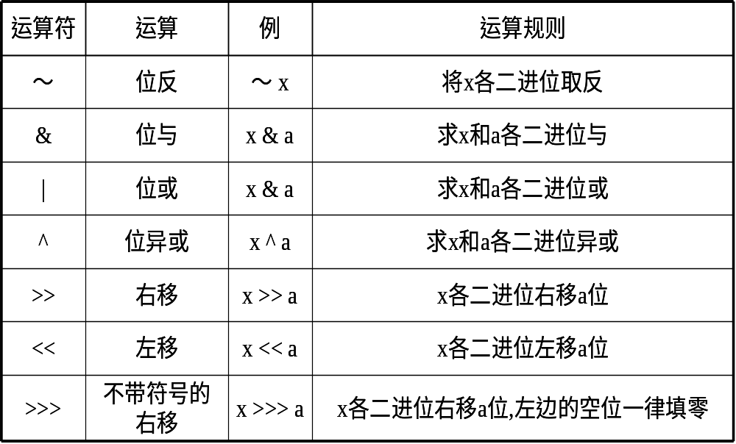
表2-8 位运算符

Slide 67
位运算——按位取反 ~
单目运算符：对一个二进制数按位取反。
  例： 025：0000000000010101
  ~025：1111111111101010

Slide 68
位运算——按位与 &
举例：计算 3 & 5
  3： 0 0 0 0 0 0 1 1
  5：(&) 0 0 0 0 0 1 0 1
  3 & 5: 0 0 0 0 0 0 0 1
用途：
  将某些位置0，其它位不变。
  例如：将 char 型变量 a 的最低位置 0 :
  a = a & 0376;
  取指定位。
  例如： char c; int a;
  c = a & 0377; //取出 a 的低字节：

Slide 69
位运算——按位或 |
举例： 计算 3 | 5
  3： 0 0 0 0 0 0 1 1
  5：(|) 0 0 0 0 0 1 0 1
  3 | 5: 0 0 0 0 0 1 1 1
用途：
  将某些位置1，其它位不变。
  例如：将 int 型变量 a 的低字节置 1 ：
  a = a | 0xff;

Slide 70
位运算—— 按位异或 ^
举例：计算 071^052
  071: 0 0 1 1 1 0 0 1
  052：(^) 0 0 1 0 1 0 1 0
  071^052 : 0 0 0 1 0 0 1 1
用途：
  使特定位翻转（与0异或保持原值，与1异或取反）
  例如：要使 01111010 低四位翻转：
  0 1 1 1 1 0 1 0
  (^) 0 0 0 0 1 1 1 1
  0 1 1 1 0 1 0 1

Slide 71
位运算——移位
左移运算（<<）
  左移后，低位补0，高位舍弃。
  例如: (59) 0011 1011<<1 0111 0110 (118)
  (59) 0011 1011<<2 1110 1100 (236)
程序中写成: 59<<1
59<<2
byte a=59;
System.out.println(a<<1); a=59;
System.out.println(a<<2);
  1011 0011<<1 0110 0110
(-77) (179)
(102)
程序中写成: -77<<1
byte a=-17;
System.out.println(a<<1);
正数左移1位,扩大2倍

Slide 72
位运算——移位
右移运算（>>）
  右移后，低位：舍弃
  高位：无符号数：补0
  有符号数：补“符号位”
  例如: (59) 0011 1011>>1 0001 1101 (29)
  (-69) 1011 1011>>1 1101 1101 (-35)
69的原码: 01000101 [-69]_{补}=2⁸-|-69|=187
[-35]_{补}=2⁸-|-35|=221
正数右移1位,缩小2倍

Slide 73
位运算——移位
无符号数右移运算符 （>>>）
  右移后，低位：舍弃
  高位：补0
  例如: (59) 0011 1011>>>1 0011 1101
  (187)1011 1011>>>1 0101 1101(93)
程序中写成: 59>>>1
187>>>2
int a=59;
System.out.println(a>>>1); a=187; //a=-69
System.out.println(a>>>1);
无符号数右移1位,缩小2倍

Slide 74
5.赋值运算符与赋值表达式
Java中赋值运算符（=、+=、-=、*=等)
赋值表达式:带有赋值运算符的表达式。
赋值表达式的含义:等号右边表达式的值赋给等号左边变量。赋值表达式值的类型为等号左边变量的类型，运算的结合性为自右向左。
例如，i=5 //赋值表达式的值是5

Slide 75
赋值运算符与赋值表达式
i= 1; //表达式值为1
i=j=k=1; //表达式值为1 ，i,j,k的值为1
i=2+(j=4); //表达式值为6， j的值为4，i的值为6。
i=(j=10)*(k=2);
//表达式值为20， j的值为10，k的值为2，i的值为20。
Java中提供了复合赋值运算符形式:
<op>=

Slide 76
表 2-9 复合赋值运算符
运算符 | 例子 | 等价于
+ = | x += a | x = x + a
- = | x -= a | x = x - a
*= | x *= a | x = x * a
/= | x /= a | x = x / a
%= | x %= a | x = x % a
&= | x &= a | x = x & a
|= | x |= a | x = x | a
^= | x ^= a | x = x ^ a
<<= | x <<= a | x = x << a
>>= | x >>= a | x = x >> a
<<<= | x <<<= a | x = x <<< a

Slide 77
6.其它运算符
条件运算符与条件表达式
e1?e2:e3
括号 ( )
方括号[ ]
对象运算符 instanceof
boolean b = MyObject instanceof TextField；
instanceof用来测定一个对象是否属于某一个指定类或其子类的实例

Slide 78
条件运算符与条件表达式
条件运算符与条件表达式
e1?e2:e3
  其中:e1 为 boolean 类型,e2与e3的类型相同
执行顺序：
  若e1的值为true，，e2的值为最终结果
  若e1的值为false，，e3的值为最终结果
例如: y= x>=0 ? x: -x //求|x|
max= x>y ? x: y //求x,y的较大者

Slide 79
2.5.2 运算符的优先级与结合性
表达式的运算次序:取决于表达式中各种运算符的优先级。优先级高的运算符先运算,优先级低的运算符后运算，同一行中的运算符的优先级相同。
运算符的结合性:决定了并列的相同运算符的先后执行顺序。

Slide 80
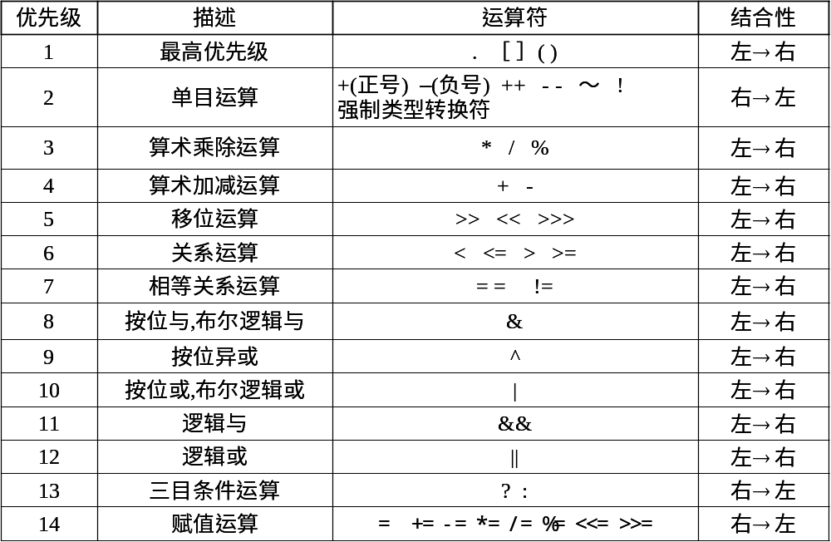
表2-10 Java运算符的优先级与结合性
高
底

Slide 81
Java运算符的优先级与结合性
例如:
x > y && ! z 相当于 ( x > y ) && ( ! z )
x + y + z 等价于 ( x + y ) + z
! !x 等价于 !( ! x )
a >> b + 3 等价于 a >> (b + 3)

Slide 82
2.6 程序流程控制
程序由一系列的语句组成，Java中的语句分为以下几种类型：
（1）表达式语句
（2）空语句
（3）复合语句
（4）方法调用语句
（5）程序控制语句

Slide 83
2.6 程序流程控制
算法的基本控制结构有三种：
  顺序结构、
  选择结构、
  循环结构.
这三种基本结构就构成了程序的控制流程。
例如，根据输入的x 值，求出y值：
- 1 (x<0)
y = 0 (x=0)
1 (x>0)
要统计出1+2+3+..+n之和
sum=0;
sum=sum+m;
重复做累加(m从1 到n)

Slide 84
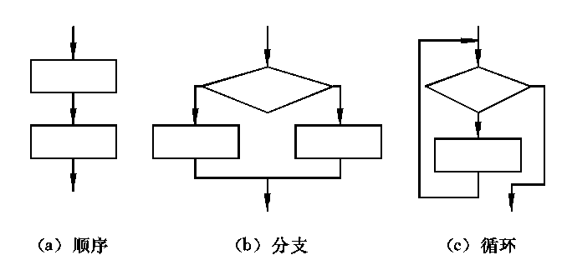
算法的基本控制结构
true
false
false
true
图3-4 结构化程序设计的三种基本结构

Slide 85
算法的基本控制结构
与算法的基本控制结构相关的Java语句:
  分支语句：if-else, switch
  循环语句：while, do-while, for
  与程序转移有关的其它语句：
  break, continue, return

Slide 86
2.6.2 顺序结构
【例2-1】 计算圆的周长与面积。
程序代码为：
public class ex2_1{
public static void main(String args[]){
final double PI=3.1415926;
int r=5;
double l=2*PI*r;
double s=PI*r*r;
System.out.println("圆的周长为:"+l);
System.out.println("圆的面积为:"+s);
}
}

Slide 87
2.6.3 选择结构
分支语句提供了一种控制机制，使得程序根据相应的条件去执行对应的语句.
  if语句
  switch语句

Slide 88
1.if 语句 ——三种形式
(1) if (表达式) 语句1
  例：if ( x <= 0) x = -x ;
(2) if (表达式) 语句1 else 语句2
  例：if (x>y) z=x;
  else z=y;
-10<x<0
例:
if (x>0) y=1;
else if (x==0) y=0;
else if (x<0 && x>-10)
y= -1;

Slide 89
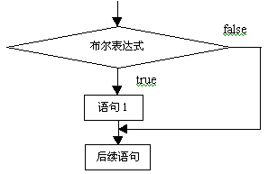
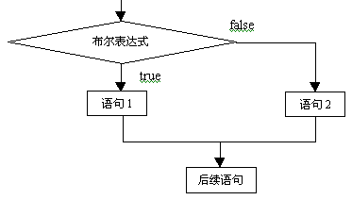
if语句的流程图
图3-5 有else分支的if语句的流程图
无else分支的if语句的流程图

Slide 90
(3) if (表达式1) 语句1
else if (表达式2) 语句2
else if (表达式3) 语句3
…
else 语句 n

Slide 91
if (x>5) {
if (y>5)
System.out.println(“x and y are >5”);
}
else
System.out.println(“x is <=5”);
if (x>5) {
if (y>5)
System.out.println(“x and y are >5”);
else
System.out.println(“x >5 and y<=5”);
}
Nested if…else statements
  if…else statements can be put inside other if…else statements
Dangling-else problem (else与if的匹配)
  elses are always associated with the immediately preceding if unless otherwise specified by braces { }
if (x>5)
if (y>5)
System.out.println(“x and y are >5”);
else
System.out.println(“x is <=5”);
if (x>5)
if (y>5)
System.out.println(“x and y are >5”);
else
System.out.println(“x >5 and y<=5”);

Slide 92
If (grade>=60)
System.out.println(“ You have passed”);
else
System.out.println(“ You have failed”);
System.out.println(“ You must take this course again”);
Blocks
  Braces { } associate statements into blocks
  Blocks can replace individual statements as an if body
If (grade>=60)
System.out.println(“ You have passed”);
else {
System.out.println(“ You have failed”);
System.out.println(“ You must take this course again”);
}

Slide 93
如何解决分支问题?
例2-5 随机产生三个整数，输出其中最小的一个。
public class ex2_5{
public static void main(String args[]){
int a=(int)(Math.random()*100);
int b=(int)(Math.random()*100);
int c=(int)(Math.random()*100);
System.out.println("第一个随机数是："+a);
System.out.println("第二个随机数是："+b);
System.out.println("第三个随机数是："+c);
if (a>=b)
if(b>=c)
System.out.println("三个数中最小的是"+c);
else
System.out.println("三个数中最小的是"+b);
else
if(a>=c)
System.out.println("三个数中最小的是"+c);
else
System.out.println("三个数中最小的是"+a);
}
}

Slide 94
2.switch 语句
一般形式
  switch (表达式)
  { case 常量表达式 1：语句1
  case 常量表达式 2：语句2
  ┆
  case 常量表达式 n：语句n
  default : 语句n+1
  }
可以是整型、字符型
每个常量表达式的值不能相同，次序不影响执行结果。
可以是多个语句，但不必用{ }。
执行顺序
  以case中的常量表达式值为入口标号，由此开始顺序执行。因此，每个case分支最后应该加break语句。

Slide 95
switch语句中使用 break
char myGrade; myGrade= ′A′;
switch (MyGrade)
{
case ′A′ : MyScore = 5 ;
case ′B′ : MyScore = 4 ;
case ′C′ : MyScore = 3 ;
default : MyScore = 0 ;
}
MyGrade的值为‘A’，执行完switch语句后，MyScore的值被赋成0
switch (MyGrade)
{
case ′A′ : MyScore = 5 ;
break;
case ′B′ : MyScore = 4 ;
break;
case ′C′ : MyScore = 3 ;
break;
default : MyScore = 0 ;
}
MyGrade的值为‘A’，执行完switch语句后，MyScore的值被赋成5

Slide 96
switch语句中使用 break
switch (MyGrade)
{ case ′A′ :
case ′B′ :
case ′C′ : MyScore = 1 ; //及格
break ;
default : MyScore = 0 ; //不及格
}
多个不同的case值要执行一组相同的操作。如上例仅划分及格与不及格。

Slide 97
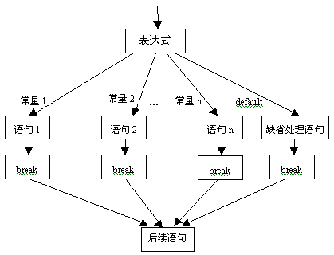
图2-13 带有break的switch语句的流程图小结

Slide 98
特殊的多分支结构
例2-7输入一个0~100之间的分数，实现学生成绩的百分制到等级制的转换。
转换关系为：
90~100 优秀
80~89 良好
70~79 中等
60~69 及格
0~59 不及格

Slide 99
import java.util.*;
public class ex2_7{
public static void main(String args[]) {
String dj;
System.out.print("请输入一个0-100之间的分数：");
Scanner s=new Scanner(System.in);
int a=s.nextInt();
int d=a/10;
switch(d){
case 10:
case 9:dj="优秀";break;
case 8:dj="良好";break;
case 7:dj="中等";break;
case 6:dj="及格";break;
default:dj="不及格";}
System.out.println("成绩"+a+"的对应等级为："+dj);
}
}

Slide 100
【例2-8】不带break的多分支结构示例
import java.util.*;
public class ex2_8{
public static void main(String args[]) {
String dj;
System.out.print("请输入一个0-100之间的分数：");
Scanner s=new Scanner(System.in);
int a=s.nextInt();
int d=a/10;
switch(d){
case 10:
case 9:dj="优秀";
case 8:dj="良好";
case 7:dj="中等";
case 6:dj="及格";
default:dj="不及格";}
System.out.println("成绩"+a+"的对应等级为："+dj);
}
}

Slide 101
2.6.4 循环结构
循环结构是在一定条件下，反复执行某段程序的流程结构，被反复执行的程序被称为循环体.
Java的循环语句共有三种：
while语句、
do-while语句
for语句
例如：求1+2+…+100的累加和。
sum=0
sum=sum+i 循环 (i=从1 到100 )

Slide 102
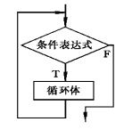

1.while 语句
while 语句形式：
  while (条件表达式) 语句
循环体可以是复合语句，其中必须含有改变条件表达式值的语句。
执行顺序：

Slide 103
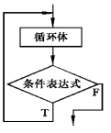
2.do-while 语句
一般形式
  do 语句
  while (表达式)
循环体可以是复合语句，其中必须含有改变条件表达式值的语句。
执行顺序
与while 语句的比较：

Slide 104
先执行循环体，后判断条件的情况
String output="";
do {
rightDigit=n%10;
output=output+rightDigit;
n=n/10;
}
while (n!=0);
输入一个整数，将各位数字反转后输出。
例如：12345 54321
分析： 采用不断除以10取余数的方法，直到商数等于0为止。并规定整数n为0，输出0。
输入n;
rightDigit=n%10; 重复此过程直到n= =0为止
输出rightDigit；
n=n/10;
当(n!=0)

Slide 105
import javax.swing.JOptionPane;
class ReverseDigits{
public static void main (String [] args) {
int n,rightDigit;
String str = JOptionPane.showInputDialog( "Input a
integer number:");
String output="";
n = Integer.parseInt(str);
do {
rightDigit=n%10;
output=output+rightDigit;
n=n/10;
}
while (n!=0);
JOptionPane.showMessageDialog( null, "The reverse
digits is :"+output,"结果", JOptionPane.PLAIN_MESSAGE );
}
}

Slide 106
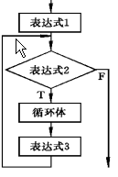
3.for 语句
语法形式:
for (表达式1；表达式2；表达式3) 语句
为true时执行循环体
循环前先求解,
完成初始化循环变量和其他变量
每次执行完循环体后求解.
用于改变循环控制变量的值
例如:for(i=1;i<=100;i++) sum+=i;
执行顺序:

Slide 107
例2-13 用for语句求1+2+…+100的和。
public class ForTry {
public static void main(String[ ] args) {
  int i; //声明循环控制变量
  int sum=0; //累加和变量置0
  for(i=1;i<=100;i++)
  {
  sum+=i;
  }
  System.out.println("sum="+sum);
}
}
for(i=1;i<100;i=i+2)
for(i=2;i<=100;i=i+2)
如何求1+3+5+7+….+99=?
如何求2+4+6+8+….+100=?
还可以怎么写? i=100 to 2

Slide 108
【例2-14】利用for循环，分别求1~100的奇数和与偶数和。
public class ex2_14{
public static void main(String args[]) {
int sum1=0,sum2=0;
for(int i=1;i<=100;i++)
{
if (i%2==0)
sum2+=i;
else
sum1+=i;
}
System.out.println("1-100的奇数和为："+sum1);
System.out.println("1-100的偶数和为："+sum2);
}
}

Slide 109
关于for语句的几点说明
（1）for语句的三个表达式可以为空（但分号不能省略）
for (; ;) 语句; //相当于 while (true) 语句;
for (; i<=100;) 语句; //相当于 while (i<=100) 语句;
（2）在表达式1和表达式3的位置上可包含多个语句。
sum=0;
for(int i=1;i<=100;i++) //在for语句中声明循环控制变量并赋初值
{ sum+=i;}
System.out.println(i); //!Error
for(sum=0, int i=1;i<=100;i++) { sum+=i;}

Slide 110
sum=0;
i=1 //在for语句之前给循环控制变量赋初值
for (; i<100; i++) sum=sum+i; //省略表达式1
i=1 //在for语句之前给循环控制变量赋初值
for (sum=0; i<100; i++) sum=sum+i;
for (sum=0, i=1; i<100;) //省略表达式3
{ sum=sum+i; i++;} //在循环体中改变循环控制条件
for( i=0, j=10; i<j; i++, j--)
{……} // 表达式1和表达式3可以是逗号表达式

Slide 111
【例2-15】利用for循环语句，求1！+2！+3！+4！+5！

Slide 112
4．循环的嵌套
一个循环体内又包含另一个完整的循环结构，称为循环的嵌套。
内嵌的循环中还可以嵌套循环，这就是多重循环。
三种循环语句（while循环, do-while循环和for循环）它们可以相互嵌套使用。

Slide 113
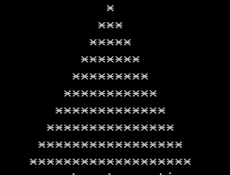
例2-16用*打印一个上三角形图案。
分析:
对每一行的步骤
  画空格
  画星号
  换行

Slide 114
public class ex2_16{
public static void main(String[ ] args) {
int i,j;
for(i=1;i<=10;i++)
{
for(j=1;j<=15-i;j++)
System.out.print(" "); //画空格
for(j=1;j<=2*i-1;j++)
System.out.print("*"); //画星号
System.out.println(); // 换行
}
}
}

Slide 115
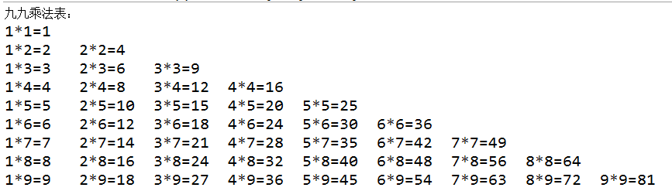
练一练

Slide 116
2.6.5 中断流程控制
循环条件
true
循 p1
环 continue
体 pn
用于改变程序控制流:
    break语句
    continue语句
    return
循环条件
true
循 p1
环 break
体 pn

Slide 117
（1）break语句
break语句仅出现在switch语句或循环体中.
作用:使程序的流程从一个语句块内部跳转出来. 即从switch语句的分支中跳出，或从循环体内部跳出。
在循环中break语句的使用方法有两种形式：
（1）独立使用，中断当前循环。
基本格式为：break;
（2）与标签结合使用，中断指定标签的循环。
基本格式为：break 标签名;
循环条件
true
循 p1
环 break
体 pn

Slide 118
break语句
【例2-18】产生一个70-80之间的随机数。
public class ex2_18{
public static void main(String args[]) {
int d;
while (true)
{
d=(int)(Math.random( )*100);
if (d>=70 && d<=80)
break;
}
System.out.println("这个数是："+d);
}
}

Slide 119
（2） continue语句
continue语句只能出现在循环体中
  其作用是结束本轮循环，接着开始判断决定是否执行下一轮循环。
continue语句的使用方法也有两种形式：
（1）独立使用，结束当前循环，跳过剩余的语句，直接进入下一次循环。
基本格式为：continue;
（2）与标签结合使用，带标签的continue语句可以使程序的流程直接转入标号标明的循环层次。
基本格式为：continue 标签名;

Slide 120
continue语句
不带标号的continue语句，它的作用是终止当前这一轮的循环，跳过本轮剩余的语句，直接进入当前循环的下一轮。
在for循环中，不带标号的continue语句会跳转至表达式3，计算修改循环变量后再判断循环条件。
在while或do while循环中，不带标号的continue语句会使流程直接跳转至条件表达式；

Slide 121
continue语句
带标号的continue语句格式：
  continue 标号名；
  标号名:定义在程序中外层循环语句的前面，用来标志这个循环结构。
  带标号的continue语句:使程序的流程直接转入标号标明的循环层次。

Slide 122
2.7 数组
数组是一组相同数据类型的元素按一定顺序线性排列。
数组特点：
(1) 数组是相同数据类型的元素的集合。
(2) 数组中的各元素是有先后顺序的。它们在内存中按照这个顺序连续存放在一起。
(3) 每个数组元素用整个数组的名字和它自己在数组中的位置表达（此位置被叫做下标或索引）。
例如，一个包含5个整型元素的数组a,定义为：
int a[ ]=new int [5] ，
在内存中的顺序存储结构如下：
数组名
数组下标
a[0] a[1] a[2] a[3] a[4]
23 34 -89 -90 12

Slide 123
数组
使用数组便于组织循环。
Java中的数组是对象，因此属于引用类型，数组对象需要使用new关键字来创建。
数组：
  一维数组
  多维数组

Slide 124
2.7.1 一维数组
1．声明数组格式：
数组元素类型 数组名[ ] ;
或
数组元素类型[ ] 数组名;
例如：int intArray[ ];
2. 创建数组空间
数组名 = new 数组元素类型 ［ 数组元素的个数 ］ ；
例如： intArray = new int [10] ;
为整型数组intArray分配10个整数元素所占据的内存空间，并使每个元素初值为0 。 即intArray[0], intArray[1], …intArray[9]的值各为0

Slide 125
一维数组
int intArray[ ];
intArray = new int [10] ;
合二为一
int intArray［ ］ = new int [10];
String stringArray[] = new String［5］; //初值为null

Slide 126
一维数组
String stringArray[] = new String［5］; // 初值为null
用new关键字为一个数组分配内存空间后，系统将为每个数组元素都赋予一个初值，这个初值取决于数组的类型。
  所有数值型数组元素的初值为0，
  字符型数组元素的初值为一个不可见的控制符（’\u0000’），
  布尔型数组元素的初值为false，
  类的类型的数组在创建时，元素的初值为null。
数组对象一旦创建之后，在程序整个执行期间，就不能再改变数组元素的个数。

Slide 127
一维数组
3.数组的初始化
（1）在声明数组时，进行初始化.数组元素的个数由初始化列表中数据个数决定。
int a[ ]={1,2,3,4,5};
//声明创建了包含5个元素的数组a，
//a[0]=1，a[1]=2，a[2]=3，a[3]=4，a[4]=5。
（2）在声明创建数组之后，用赋值语句为每个元素赋值。
int a[ ]=new int[5];
a[0]=1，a[1]=2，a[2]=3，a[3]=4，a[4]=5。

Slide 128
一维数组
例如：
String stringArrar[]; //定义一个String类型的数组变量 stringArray = new String[3];
//给数组stringArray分配3个元素空间
stringArray[0]=“how”;
//初始化各数组元素
stringArray[1]=new String(“are”);
stringArray[2]=new String(“you”);

Slide 129
一维数组
4.数组元素的使用
一维数组元素的使用方式:
数组名[下标]
下标必须是整型或者可以转化成整型的量。下标的取值范围:从0开始到数组的长度减1。
例如, int intArray=new int[10];
即:intArray[0], intArray[1],…., intArray[9]
intArray[length-1]
所有的数组都有一个属性length，这个属性存储了数组元素的个数.
intArray.length 的值为10

Slide 130

一维数组
Java系统能自动检查是否有数组下标越界的情况。
  如果发生数组下标越界，此时Java系统会自动终止当前的流程，并产生一个名为ArrayIndexOutOfBoundsException的异常，通知使用者出现了数组下标越界。
  避免这种情况的一个有效方法是利用上面提到的length属性作为数组下标的上界。
int intArray=new int[10];
intArray[10]=100; //error
intArray [intArray.length –1]=100;

Slide 131
一维数组
求数组元素之和。

Slide 132
public class SumArray {
public static void main( String args[] )
{
int array[] = { 1, 2, 3, 4, 5, 6, 7, 8, 9, 10 };
int total = 0;
for ( int counter = 0; counter < array.length; counter++ )
total += array[ counter ]; // add each element's value to total
System.out.println("Total of array elements: " + total);
System.exit( 0 );
}
}
for ( int counter = array.length-1; counter >=0; counter-- )
程序输出结果：
55
如何逆序求array数组的各元素之和?

Slide 133
2.7.2 多维数组
带有两个以上下标的数组叫做多维数组。
例如,a[2][3]
在Java语言中，多维数组被看作数组的数组。
如:二维数组看作是一个特殊的一维数组:
一维数组中每一个元素又是一个一维数组
int a[][]=new int[2][3]
a[0][0]
a[0][1]
a[0][2]
a[0]
a[1]
a[1][0]
a[1][1]
a[1][2]

Slide 134
3.6.2 多维数组
二维数组声明的格式为：
类型 数组名[ ] [ ]；
例如,
int a[ ][ ];
a= new int[2][3] ；
等价与
int a[ ][ ]= new int[2][3] ；

Slide 135
多维数组
二维数组的各行长度可不相同.
b.length值为2
b[0].length值为3
b[1].length值为5
int b[ ][ ] = new int[2][ ];
// 最高维含2个元素，每个元素为一个一维整型数组
b[0] = new int[3];
// 最高维第一个元素是一个长度为3的整型数组
b[1] = new int[5];
// 最高维第二个元素是一个长度为5的整型数组
b[0][0]
b[0][1]
b[0][2]
b[1][0]
b[1][1]
b[1][2]
b[1][3]
b[1][4]

Slide 136
多维数组
2. 二维数组的初始化
声明二维数组的同时，进行数组元素的初始化值
int b[ ][ ]={{1,2},{2,3},{3,4}};
//创建包含3行2列的二维数组，并给每个数组元素赋初值。
b[0][0]=? b[0][1]=? b[2][2]=? b[3][0]=?
b.length=? b[0].length=? b[1].length=?
int c[ ][ ]={{2,3},{4,5,6}};
//包含2行的二维数组c，第0行包含的元素个数为2，第1行包含的元素个数为3。
c[0][0]=? c[0][1]=? c[1][0]=? c[1][1]=? c[1][2]=?
c.length=? c[0].length=? c[1].length=?

Slide 137
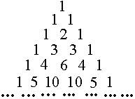
例2-23 构造杨辉三角形。

Slide 138
a[1][1]
a[2][1] a[2][2]
a[3][1] a[3][2] a[3][3]
a[4][1] a[4][2] a[4][3] a[4][4]
a[5][1] a[5][2] a[5][3] a[5][4] a[5][5]
……
我们会发现这样的规律：a[i][1]=1，a[i][i]=1，a[i][j]=a[i-1][j-1]+a[i-1][j]

Slide 139
public class ex2_23 {
public static void main(String[] args) {
int n=6;
int a[][]=new int[n][n];
a[1][1]=1;
for(int i=2;i<n;i++){ //生成杨辉三角
a[i][1]=1;
a[i][i]=1;
for(int j=1;j<i;j++)
a[i][j]=a[i-1][j-1]+a[i-1][j];
}
int dis=25;
for(int i=1;i<n;i++){ //显示杨辉三角
for(int k=1;k<=dis;k++) System.out.print(" ");
for(int j=1;j<=i;j++) System.out.print(a[i][j]+" ");
System.out.println();
dis=dis-2;
}
}
}

Slide 140
2.7.3 数组的操作
数组的排序
冒泡排序
选择排序
数组的复制

Slide 141
冒泡排序
冒泡排序法思路：将相邻的两个数据进行比较，把较小的数据交换到前面.
将冒泡排序法定义为方法:
bubbleSort(int array[])
方法的参数是待排序的一维数组，以增序（从小到大）方式排序。
引用参数

Slide 142
冒泡排序法例子
每趟要比较的元素:
pass=1, element from 0 to 3
pass=2, element from 0 to 2
pass=3, element from 0 to 1
pass=4, element from 0 to 0
1 15 9 -8 20
15 9
第1趟:
1 9 15 -8 20
第1趟比较结束后:
1 9 -8 15 20
9 -8
第2趟:
1 -8 9 15 20
第2趟比较结束后:
1 -8
第3趟:
第3趟比较结束后:
-8 1 9 15 20
第4趟:
第4趟比较结束后:
-8 1 9 15 20
pass from 1 to 4, element from 0 to (4- pass)
pass from 1 to length-1, element from 0 to (length- pass-1)

Slide 143
array2数组，元素个数array2.length,进行冒泡排序法
array2[0], array2[1],… ,array2[length-2], array2[length-1]
第1趟：两两比较较大的往后移动，element从0到 length-2
array2[0], array2[1],… ,array2[length-3], array2[length-2] array2[length-1]
全部比较结束后，最大的移到 array2[length-1]
第2趟：element从0到 length-3
array2[0], array2[1],… ,array2[length-3], array2[length-2], array2[length-1]
全部比较结束后，最大的移到 array2[length-2]
第3趟：element从0到 length-4
……
第length-1趟(最后一趟)： element从0到0,
array2[0], array2[1]
element
element
for (pass = 1; pass <= array2.length-1; pass++ )
for (element = 0; element <= array2.length – pass -1;element++ )
if (array2[element]> array2[element+]) 则交换

Slide 144
public void bubbleSort( int array2[] ) //增序冒泡排序法的实现
{
// 外循环控制排序的趟数
for ( int pass = 1; pass <= array2.length-1; pass++ ) { //内循环控制一趟的排序
for ( int element = 0;element <=array2.length-pass- 1;element++)
{ if ( array2[ element ] > array2[ element + 1 ] ) { //比较,交换
int hold = array2[ element ];
array2[ element ] = array2[element + 1 ];
array2[ element + 1 ] = hold;
}
}
} // end loop to control passes
&&Flag=true
boolean Flag=true;
Flag=false
Flag=true
能否换成Array2.length-1?
趟数能否优化减少?

Slide 145
选择排序
留作课后自学内容

Slide 146
2. 数组复制
Java的System类提供了复制数组的方法，格式如下：
System.arraycopy(源数组，源位置，目标数组，目标位置，复制数量);

Slide 147
2.8 方法
对象的行为在Java中由方法来实现。一个方法（在其它语言中也称做函数或过程）往往完成一个具体的、独立的功能。
方法是一组语句形成的有名字的语句块，方法编写好后，可以被重复地使用；使用时只关心方法的功能和使用方法，而不必关心方法的功能的具体实现，这样可有利于代码的重用，提高程序的开发效率。

Slide 148
方法
  方法的声明
  方法的调用
  方法的参数传递
  方法的重载
  方法的嵌套与递归

Slide 149
1.方法的声明
方法声明和调用的例子：求阶乘n!
long Factor(int n)
{ long s;
for (int i=1;i<=n;i++)
s=s*i;
return s;
}
方法的声明格式:
返回值类型 方法名（[形式参数表]） //方法头
  {
  语句序列 //方法体
  }
方法的调用:
long s
s=Factor(5);
s=Factor(20)+2;
（1）返回值类型：规定了方法返回给调用者的结果值类型.若方法无返回值，必须写void。方法的返回类型不是void类型，则这个方法的方法体中必须包含一个return 表达式；
方法声明和调用的例子：求阶乘n!
long Factor(int n)
{ long s;
for (i=1;i<=n;i++)
s=s*i;
return s;
}
(2) return 语句的格式：
return [表达式];
return语句用来使程序流程从方法调用中返回，表达式的值就是调用方法的返回值。无返回值的函数（void类型），不必写return语句。
void printHello() {
System.out.println(“Hello!”);
}
方法的调用:
printHello();
方法的调用:
re=Factor(5);
re=Factor(20);

Slide 150
方法的声明
（3）形式参数表的内容如下：
类型1 形参1，类型2 形参2，…，类型n 形参n
  指明该方法所需要的若干参数和这些参数的类型。各参数之间用逗号分开。一个方法的形式参数表可为空，表示该方法无参数。
（4）方法头与方法体： 方法声明的第一行是方法头，花括号中的语句序列构成了方法体。
  方法头定义了方法的功能是什么，怎样调用它。
  方法体定义的功能的具体实现过程的代码
  对调用者，只需要关心方法头，而无需关心方法体。
int x,y,z,m;
x=10; y=89; z=-78;
int max(int a,int b) {
if (a>b) return a;
else return b;
}
m=max(max(x,y),z);

Slide 151
2.方法的调用
方法调用的格式：
(1) 方法名（实参表）
(2) 通过对象调用非静态方法
对象的引用名.方法名（实参表）
(3)通过类名调用静态方法
类名.方法名（实参表）
其中实参表是用逗号分开的实参。要求实参表和方法声明中的形参表的形参类型和形参个数完全相同。
如果方法的调用无返回值（void）, 方法调用可作为一条语句单独出现在程序中。
Factor(5)
String s=“ab”; //s=new String(“ab”);
s.length()
JOptionPane.showInputDialog( "Input a integer number:");

Slide 152
方法的声明和调用例子
int max(int a,int b) {
if (a>b) return a;
else return b;
}
int x,y,z,m;
x=10; y=89; z=-78;
m=max(x,y,x)+2; //error
long l1=2000,l2=300；
l=max(l1,l2)-5; //error
int i=max(1,2);
void p(…)
{… }
P(…);

Slide 153
方法的声明和调用例子
【例2-31】 定义一个求圆面积的方法area( )，并计算半径为3.5的圆的面积。
static double area(double r) {
double s=3.14*r*r;
return s;
}
public class ex2_31{
public static void main(String[] args) {
double radius=3.5;
double mj=area(radius);
System.out.println("圆的面积为："+mj);
}

Slide 154
3.方法的参数传递
实参表如何传递给形参表？
  （1） 按值传递：当方法的形参为简单数据类型时:
    则将实参的值传递给形参。
    这种传递不会因为调用方法中对形参值的改变而影响实参的值。
  （2） 按引用传递：当方法的形参为复合数据类型（如类、数组名、接口）时,
    则对形参的任何访问等同于对实参的访问，
    即形参被认为是实参的别名。

Slide 155
按值传递
例如
void swap( int x,int y)
{int hold=x; x=y; y=hold; } //方法的声明
按值传递
int a=1,b=2;
swap (a,b); //方法的调用执行后，a的值仍为1，b的值为2
完整例子见光盘

Slide 156
按引用传递
class Integer {
int n;
Integer(int n1) {
n=n1;
}
public String toString() {
return String.valueOf(n);
}
}
static void swap(Integer x,Integer y) {
int hold= x.n;
x.n=y.n;
y.n=hold;
}
}
Integer aobj=new Integer(1);
Integer bobj=new Integer(2);
swap(aobj,bobj);

Slide 157
按引用传递
method1(Date d)
{ d.setDate(2007,10,30) ;
……
}
按引用传递
Date d1=new Date(…);
method1(d1) ;
Date d2=new Date(…);
method1(d2) ;

Slide 158
按引用传递
void bubbleSort( int array1 [ ])
{… } // 方法的声明，形参array是数组名
按引用传递
int array2[]={10,234,67,12}
bubbleSort(array2)；

Slide 159
4.方法的重载（Overloading）
方法重载用于创建完成一组相似的任务.
  但参数的类型或参数的个数不同的方法。
方法重载定义：在一个类中定义多个同名的方法，但要求各方法具有不同的参数的参数的类型或参数的个数。即:
①参数的类型不同；
②或参数的顺序不同；
③或参数的个数不同。

Slide 160
方法的重载
【例2-32】用重载的方法计算三角形的面积。
分析：定义方法Triangle，根据参数的不同可以采用不同的计算方法
（1）Triangle( ) 不带参数，将使用默认值计算三角形的面积
（2）Triangle(a,b) 带两个参数，使用公式 计算三角形的面积
（3）Triangle(a,b,c) 带三个参数，使用公式 计算三角形的面积

Slide 161
public class ex2_32{
static double Triangle(){
int width=10;
int height=10;
double area=width*height/2;
return area;
}
static double Triangle(double a,double b){
double area=a*b/2;
return area;
}
static double Triangle(double a,double b,double c){
double p=(a+b+c)/2;
double area=Math.sqrt(p*(p-a)*(p-b)*(p-c));
return area;
}

Slide 162
public static void main(String args[]){
double x=3.0,y=4.0,z=5.0;
double s1,s2,s3;
s1=Triangle();
s2=Triangle(x,y);
s3=Triangle(x,y,z);
System.out.println(s1);
System.out.println(s2);
System.out.println(s3);
}
}

Slide 163
5.嵌套与递归
嵌套调用
  函数不允许嵌套声明，但可以嵌套调用。
递归调用
  函数直接或间接调用自身。
void fun1(..)
{
….
void fun2(…)
{
…
}
….
}
void Fun1(…)
{
…
Fun2(…);
…
}
void Fun2(…)
{
…
Fun3(…);
…
}
void Fun3(…)
{
…
Return;
}
void fun1(..)
{
….
fun1(…);
….
}
调用
调用
返回
返回

Slide 164
递归
递归技术体现:在解决实际问题时采用的“依此类推”、“用同样的步骤重复”的基本思想.
例2-33 求阶乘n！。
n！= 1 (n=1)
n*(n-1)! (n>1)
求阶乘n！的递归方法的声明 :
long Factorial(int n) { //方法声明
if(n == 1)
return 1; //递归终结点
else
return n*Factorial (n-1); //递归调用自身
}

Slide 165
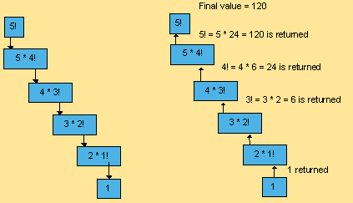
递归
long Factorial(int n) {
if(n = = 1)
return 1;
else
return n*Factorial (n-1);}
调用语句y=Factorial(5);的执行过程

Slide 166
小结
Java的程序结构:包声明、导入语句、类定义和接口。
Java中的词法记号：关键字、标识符、文字、操作符、分隔符、空白符。
Java中的数据类型:简单数据类型和复合数据类型.
表达式:由运算符和操作数组成。运算符有算术运算符、赋值运算符、关系运算符、逻辑运算符位运算符、条件运算符等。对一个表达式进行运算时，要注意运算符的优先级与结合性，以及混合运算时数据类型的转换。

Slide 167
条件语句、循环语句和跳转语句是程序控制结构中常用的语句。
方法是完成一个具体的、独立的功能。包括方法的声明、方法的调用和方法的参数传递。
数组是有序相同的数据类型的数据的集合，利用数组数据结构，可以很好地为程序组织起循环。

